Slide 1

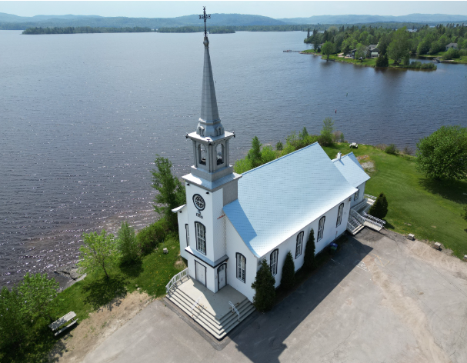
Journée de l’environnement de l’APLK 14 septembre 2024 Chapelle Saint-Cyriac
Louis-Guillaume Fortin, ing. M.Sc Charles Poirier, ing. M.Sc
Direction générale des barrages
Ministère de l’environnement, de la lutte contre les Changements Climatiques, Faune et Parcs

Slide 2
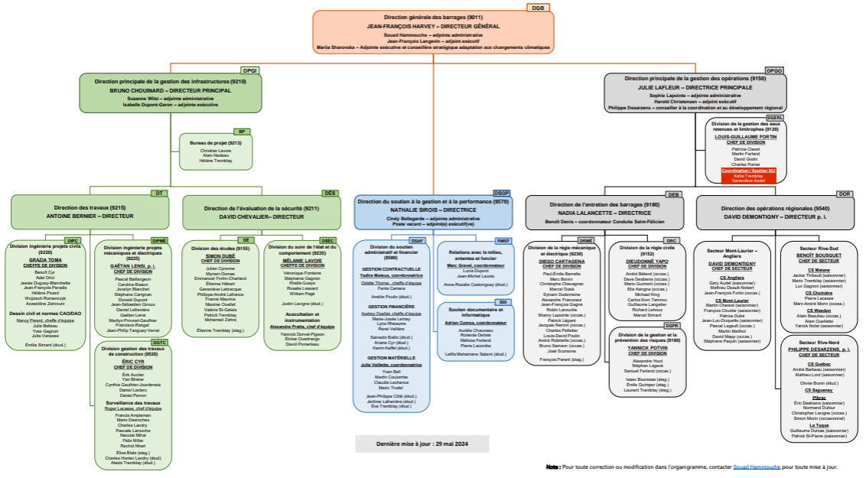
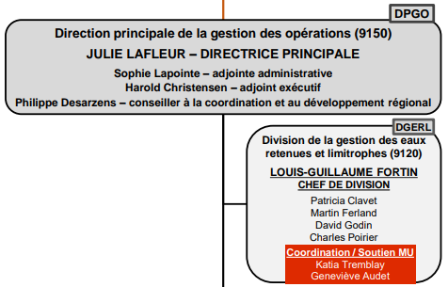
L’équipe de gestion des barrages

Slide 3
Plan
Un peu d’histoire…
Le bassin versant et le réservoir Kénogami
Principes de gestion du réservoir
Gestion de la crue 2024
L’été 2024
Constats et conclusion

Slide 4
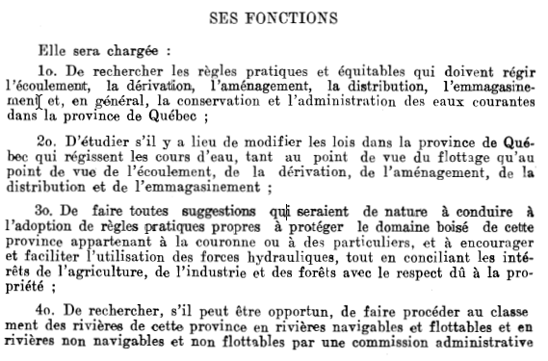
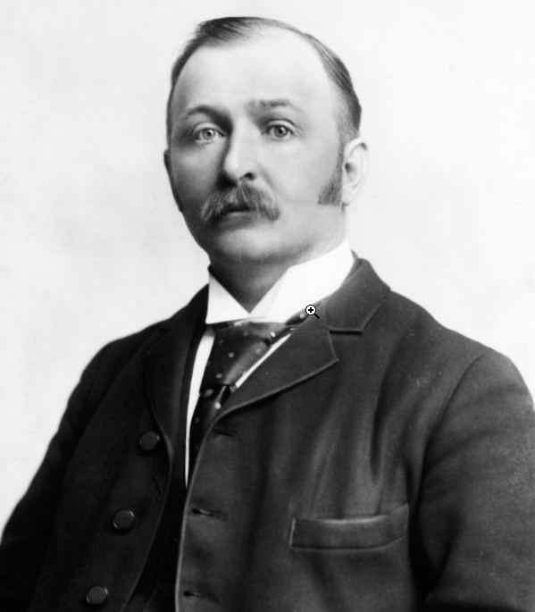

Un peu d’histoire…
1910 – Loi 1 GEORGES V. CHAPITRE 5 - sanctionnée le 4 juin
-> Autorise la création d’une commission chargée de proposer des règles pour fixer le régime des eaux du Québec.
1911 – Création de la Commission du régime des eaux courantes du Québec (29 décembre)
3°. De faire toutes suggestions qui seraient de nature à conduire à l’adoption de règles pratiques propres à protéger le domaine boisé de cette province appartenant à la couronne ou à des particuliers, et à encourager et faciliter l’utilisation des forces hydrauliques, tout en conciliant les intérêts de l’Agriculture, de l’industrie et des forêts avec le respect dû à la propriété ;
1924
Simon-Napoléon Parent
Premier président - Commission du régime des eaux courantes du Québec
1911-1920

Slide 5
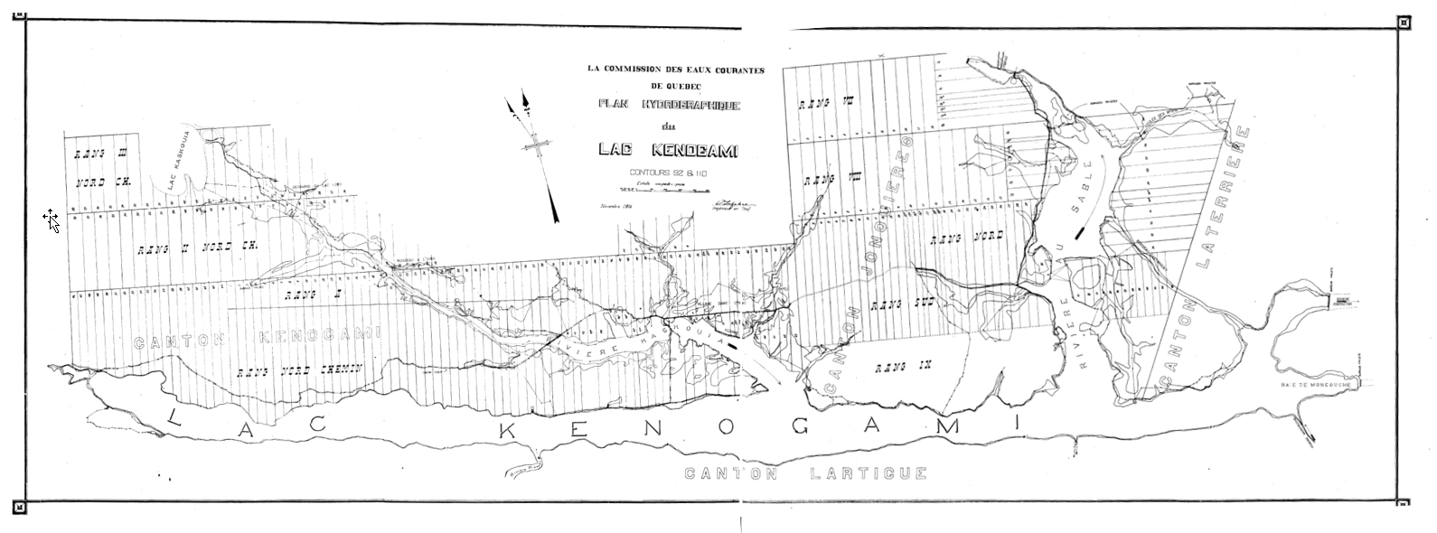
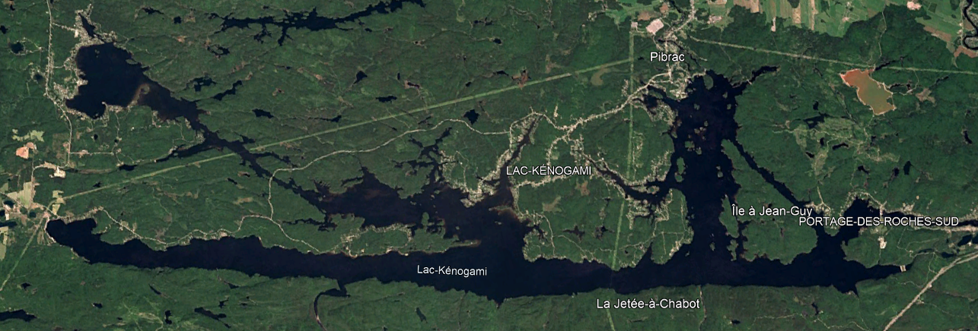
Un peu d’histoire…
1916 – Demande des compagnies sur les rivières aux Sables et Chicoutimi
1923-24 - Travaux de constructions des ouvrages pour rehausser le niveau
1924 – Remplissage partiel du réservoir
1925 – Remplissage complet du réservoir
1916
2020
1924

Slide 6
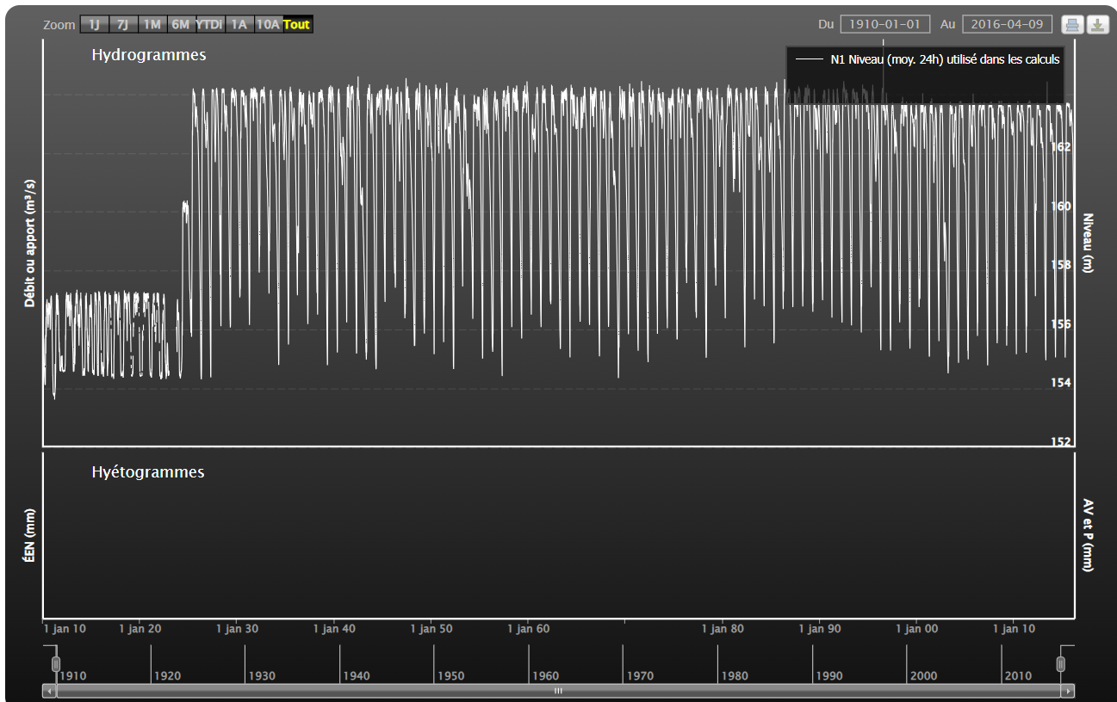
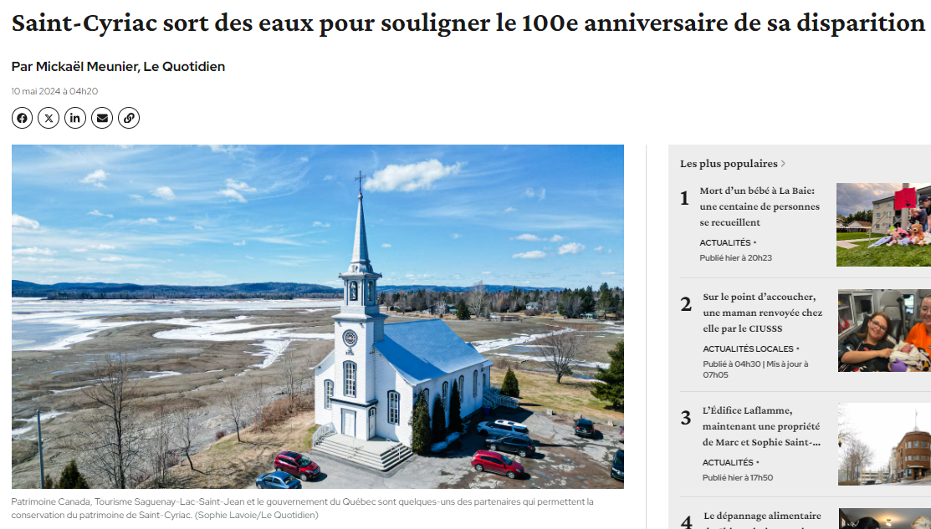
Un peu d’histoire…
Niveau (m)
+7 m !
1924

Slide 7
Plan
Un peu d’histoire…
Le bassin versant et le réservoir Kénogami
Principes de gestion du réservoir
Gestion de la crue 2024
L’été 2024
Constats et conclusion

Slide 8
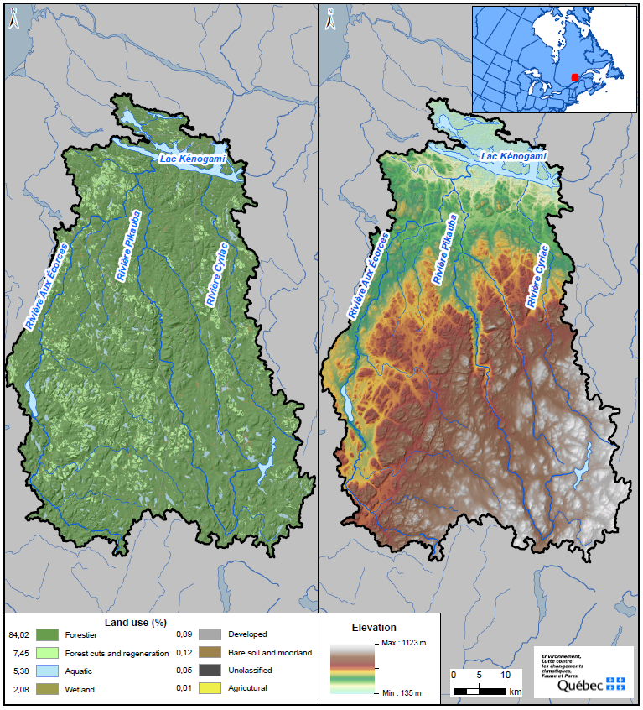
Bassin versant du lac Kénogami
L’aménagement Kénogami – Bassin versant et réservoir
BV : 3400 km²
Réservoir : 57 km²

Slide 9
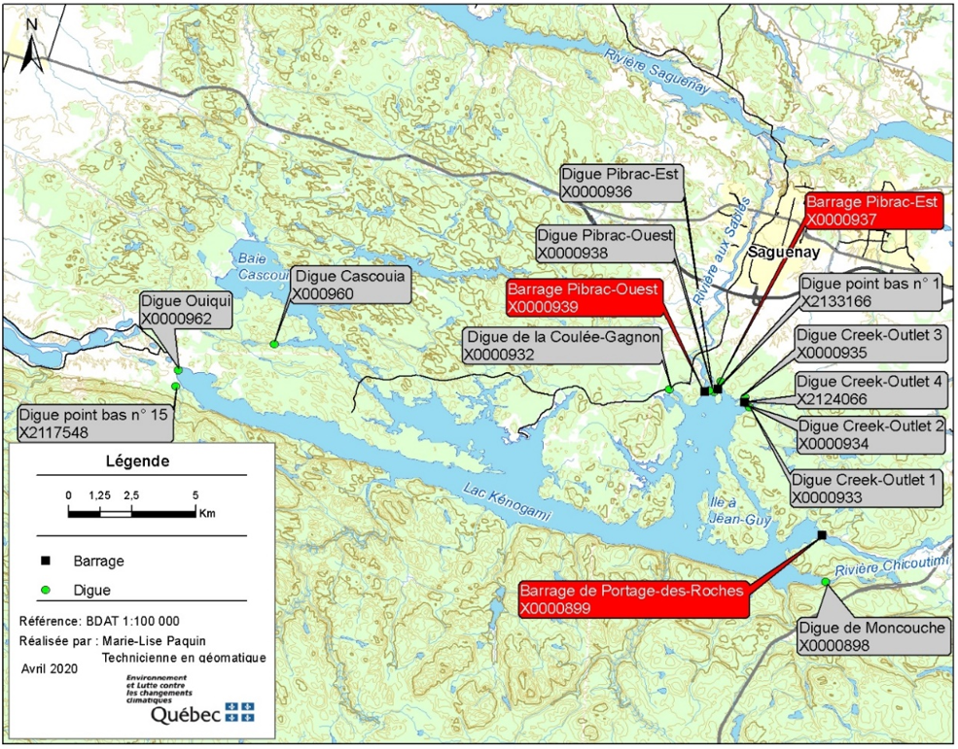
Aménagement du lac Kénogami
L’aménagement Kénogami – Bassin versant et réservoir
BV : 3400 km²
Réservoir : 57 km²
Ouvrages de la DGB
12 digues
3 barrages :

Slide 10
Aménagement du lac Kénogami
L’aménagement Kénogami – Bassin versant et réservoir
Saguenay
BV : 3400 km²
Réservoir : 57 km²
Ouvrages de la DGB
12 digues
3 barrages :
Pibrac-Est et Ouest
Riv. Aux Sables… en aval : partenaires :
Production hydroélectrique :
→ 1 barrage ville Saguenay
2 barrages PF Résolu
De Portage-des-Roches
Riv. Chicoutimi… en aval : partenaires :
Production hydroélectrique :
2 barrages ville Saguenay
1 barrages PF Résolu
1 barrage Elkem Métal

Slide 11
Plan
Le bassin versant et le réservoir Kénogami
Principes de gestion du réservoir
Gestion de la crue 2024
L’été 2024
Constats et conclusion

Slide 12
Principes de gestion du réservoir Kénogami
Gestion « multi-objectifs » ou « multi critères » :
Assurer la sécurité des ouvrages et la sécurité du public
Assurer le contrôle du risque d’inondations
Respecter les besoins de la villégiature
Durant la période estivale
Répondre aux besoins de production hydroélectrique
Principalement en hiver
Gestion de compromis en été
Collaborer avec les OBV
→ CBLK (Comité de bassin du lac Kénogami et des rivières Chicoutimi et aux Sables)

Slide 13
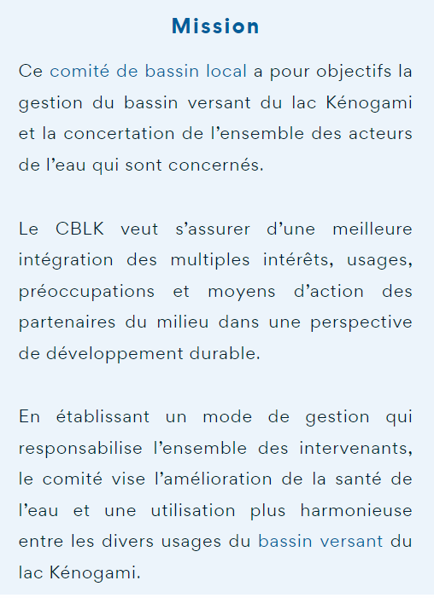
Principes de gestion du réservoir Kénogami
Gestion « multi-objectifs » ou « multi critères » :
Assurer la sécurité des ouvrages et la sécurité du public
Assurer le contrôle du risque d’inondations
Respecter les besoins de la villégiature
Durant la période estivale
Répondre aux besoins de production hydroélectrique
Principalement en hiver
Gestion de compromis en été
Collaborer avec les OBV
→ CBLK (Comité de bassin du lac Kénogami et des rivières Chicoutimi et aux Sables)

Slide 14
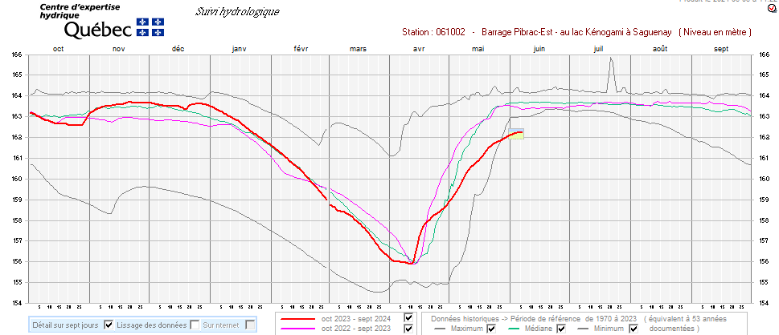
Principes de gestion du réservoir Kénogami
-> Au printemps, le ruissellement (les "apports") = eaux de fonte et de pluie → Au printemps : apports parfois très forts
-> Les barrages contrôlant le réservoir permettent un abaissement hivernal du niveau (la "vidange hivernale")
Abaissement essentiel :
Libère de l’espace pour emmagasiner une partie du ruissellement printanier
Diminue le risque d’inondations en aval (trop forts débits) ou en amont (rehaussement trop important) + réduit le risque d’érosion des berges
*Ruissellement printanier permet en moyenne de remplir 3 fois le lac
Niveau du réservoir (m)

Slide 15
Principes de gestion du réservoir Kénogami
-> Au printemps, le ruissellement (les "apports") = eaux de fonte et de pluie → Au printemps : apports parfois très forts
-> Les barrages contrôlant le réservoir permettent un abaissement hivernal du niveau (la "vidange hivernale")
Abaissement essentiel :
Libère de l’espace pour emmagasiner une partie du ruissellement printanier
Diminue le risque d’inondations en aval (trop forts débits) ou en amont (rehaussement trop important) + réduit le risque d’érosion des berges
*Ruissellement printanier permet en moyenne de remplir 3 fois le lac
Remplissage visé à la fin du printemps :
Activités de villégiature
Soutien aux habitats fauniques (débits minimums en aval en étiages)
Niveau du réservoir (m)

Slide 16
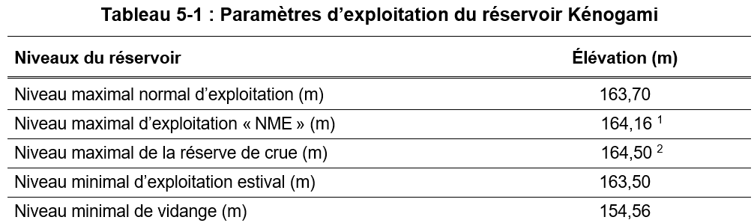
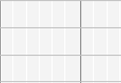

Principes de gestion du réservoir Kénogami
Depuis 2006 : plan de gestion estival
Objectifs:
Favoriser la villégiature
Réduire les risques d’inondation
Plage visée : entre 163,50 et 163,70 m
15 juin
Niveau du réservoir (m)
2024
Saison estivale :
15 juin au 21 septembre

Slide 17
Principes de gestion du réservoir Kénogami
L’enjeu du remplissage au printemps
Apports printaniers forts -> remplissage assuré, mais risque d’inondation en fin de crue
Apports printaniers faibles -> pas de risque d’inondation, mais remplissage tardif
15 juin
Niveau du réservoir (m)
2024
27 mars 2024

Slide 18
Principes de gestion du réservoir Kénogami
L’enjeu du remplissage au printemps
Apports printaniers forts -> remplissage assuré, mais risque d’inondation en fin de crue
Apports printaniers faibles -> pas de risque d’inondation, mais remplissage compromis
La crue printanière : durée et amplitude très variable : du début avril au début juin
Durée moyenne de 8 semaines… sur 10 semaines
Grande variabilité des apports durant la crue : tout peut arriver selon la pluie et la température
15 juin
Niveau du réservoir (m)
2024
> 10 sem.
27 mars 2024

Slide 19
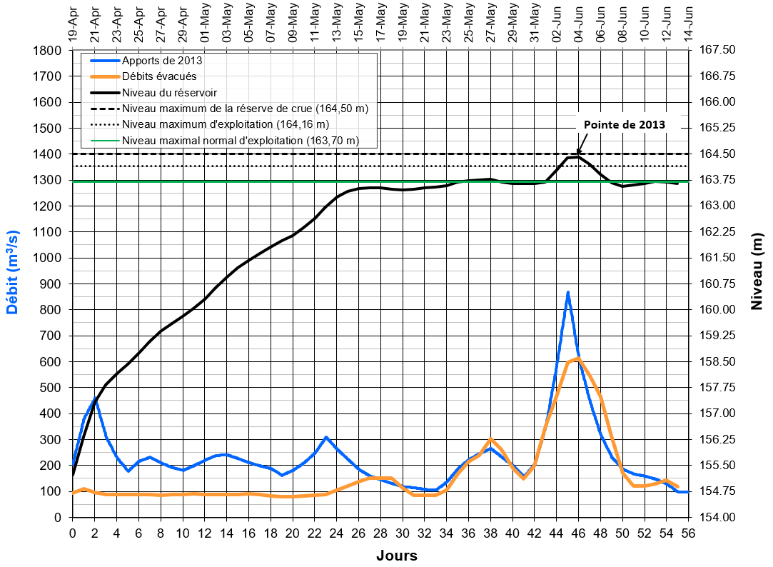
Principes de gestion du réservoir Kénogami
Risques associées aux évènement importans en fin de remplissage
Ex.: 2013 - Fortes pluies au début juin

Slide 20
Plan
Le bassin versant et le réservoir Kénogami
Principes de gestion du réservoir
Chronologie et gestion de la crue 2024
L’été 2024
Constats et conclusion

Slide 21
Chronologie et gestion de la crue 2024
Données disponibles pour prendre la décision de gestion
Variables d’état connues avec une bonne précision
Apports observés (eau arrivant au réservoir Kénogami)
Niveau au réservoir
Variable d’état connue avec une certaine incertitude
Neige au sol
Variables futures pratiquement inconnes : météo et apports prévus
Décision de gestion : débits évacués
Les soutirages sont ajustés régulièrement sur la base d’analyses
Fiabilité de l’info élevée …
… fiabilité diminue
Fiabilité nulle
Observations 6 jours
Prévisions 6 jours
Sem. 2 Sem. 3 Sem. 4 Sem. 5 Sem. 6 Sem. 7 …

Slide 22
Chronologie et gestion de la crue 2024
Rappel -> durée de la crue au réservoir Kénogami : 8 semaines
Fiabilité de l’info élevée …
… fiabilité diminue
Fiabilité nulle
Observations 6 jours
Prévisions 6 jours
Sem. 2 Sem. 3 Sem. 4 Sem. 5 Sem. 6 Sem. 7 …
15 juin
Niveau du réservoir (m)
2024
> 10 sem.
27 mars 2024

Slide 23
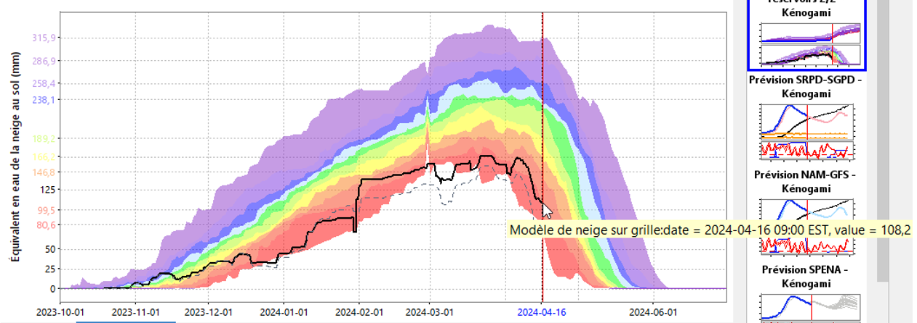
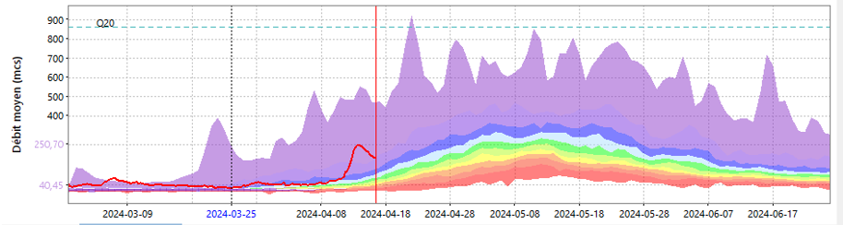
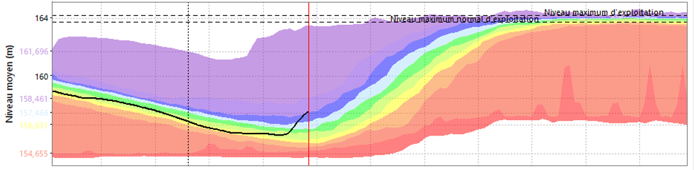
Chronologie et gestion de la crue 2024
Rappel : modèle hydrologique et incertitude
Couvert de neige (mm d’ÉEN)
Apports (m3/s)
Neige : ~ 15^{ième} percentile
Début de crue hâtif
Début de remplissage hâtif
Niveau (m)

Slide 24
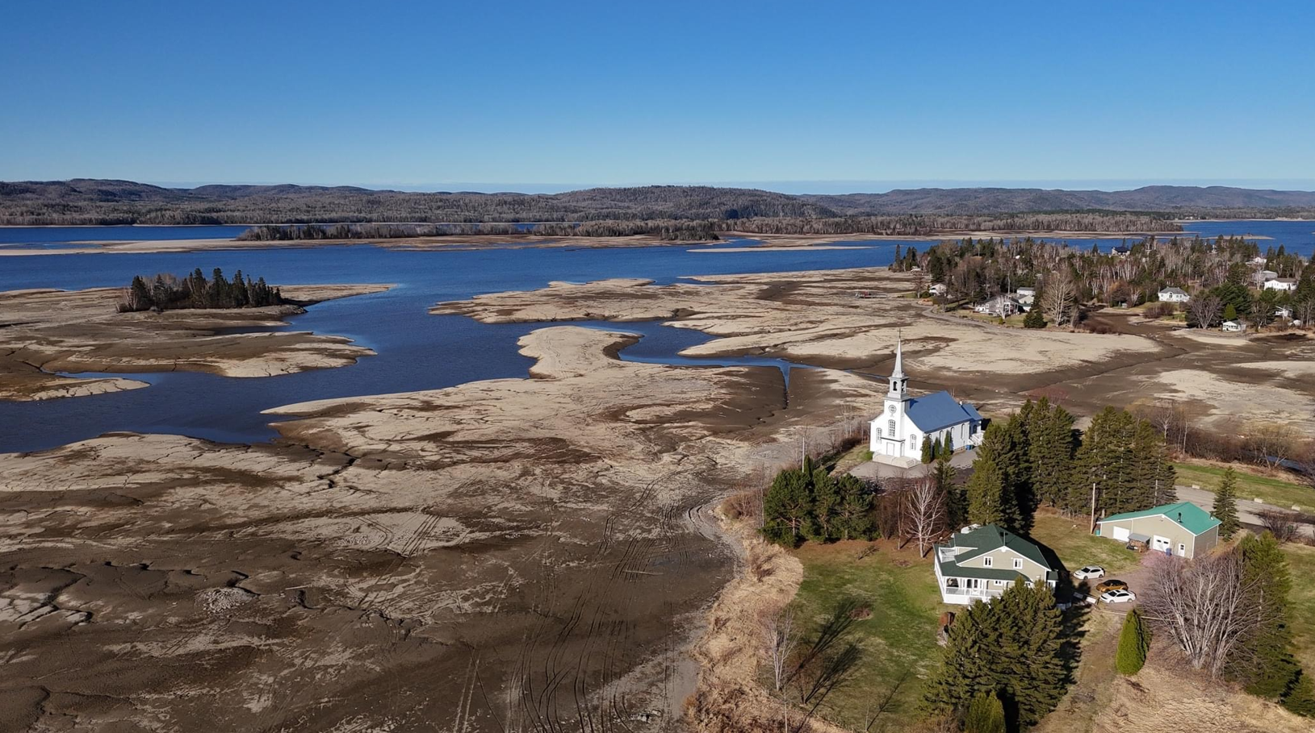
Chronologie et gestion de la crue 2024
ESP ou Extended Streamflow Prediction
Outil d’analyse utilisé à la DGB qui permet d’estimer les probabilités d’atteindre le niveau 163,50 m en date du 15 juin
Caractérisation, par bilan hydrique :
du volume de crue au 31 mai 2024
Du volume évacué au 31 mai 2024
27 mai – Lors de la rencontre hebdomadaire avec les producteurs : Exposé de la situation. Minimum historique.
Analyse : +40 cm si passage au Qmin estivaux.
→ Producteurs choisissent de dévier du plan de gestion, se mettent à 10 + 20 = 30 m³/s
1er Mai
Photos du lac publiées sur Facebook …
21 mai
ESP1 = 69% mais 89% si passe aux Qmin estivaux
ESP2 = 61% mais 85% si passe aux Qmin estivaux
29 avril
ESP1 = 70%
ESP2 = 93% (seuil 25%)
15 juin
Niveau du réservoir (m)
15 mai
ESP1 = 23%
ESP2 = 88% (seuil 15%)
15 avril
ESP1 = 100%
ESP2 = 100%
25 avril
ESP1 = 94%
ESP2 = 97%
→ Passage aux Qmin selon plan de gestion

Slide 25
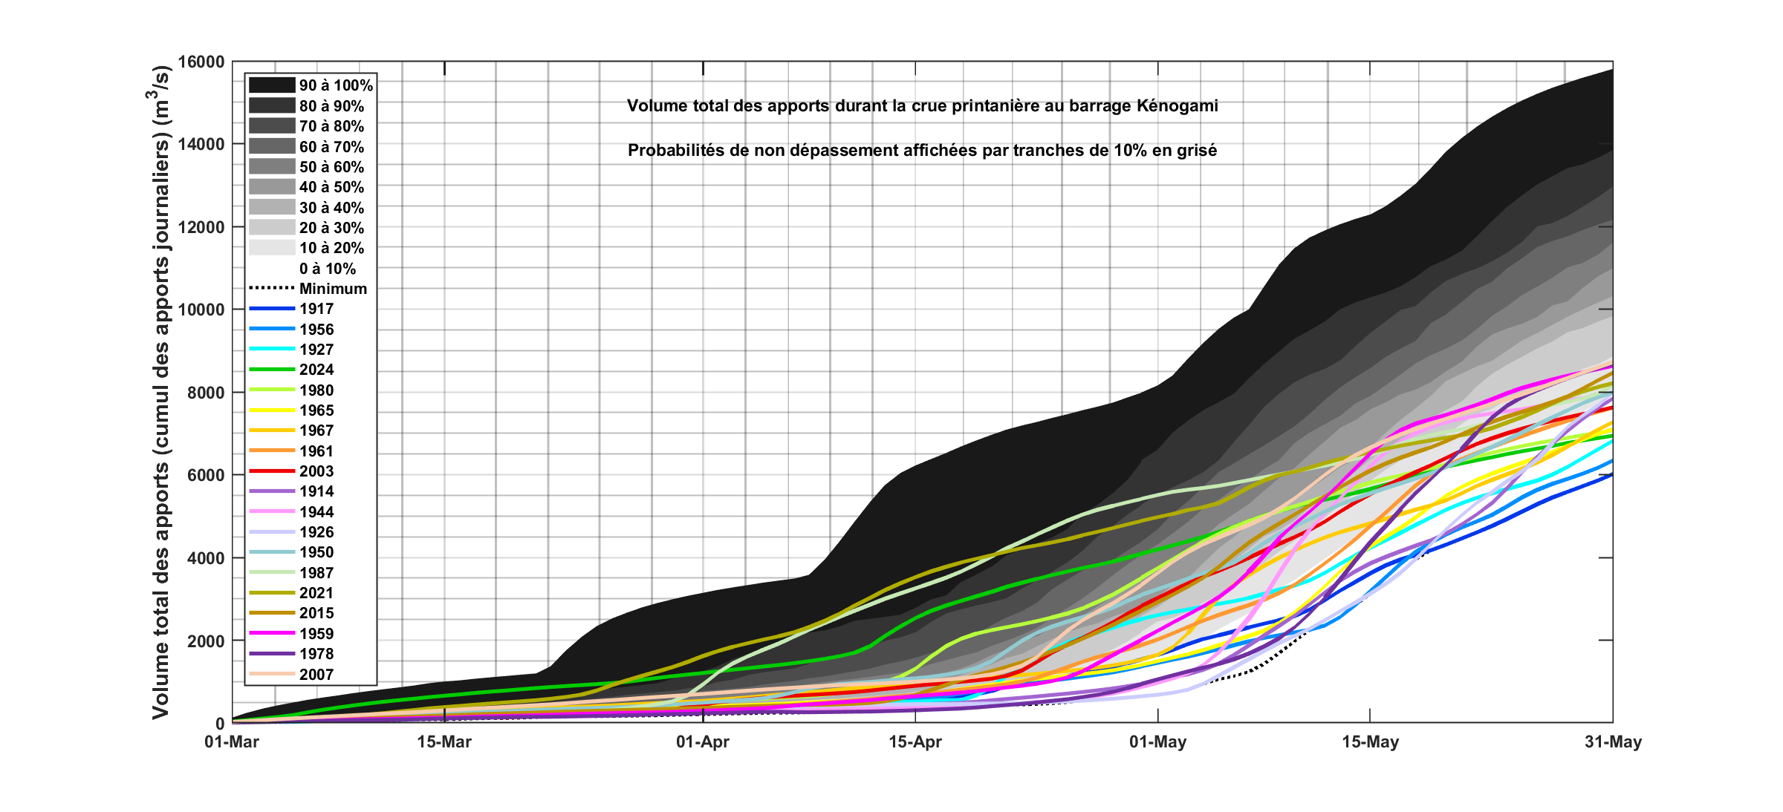
Gestion de la crue 2024
Volume cumulé des apports hydriques du 1er mars au 31 mai
Les 20 plus faibles volumes de crue.
Échantillon total de 107 crues printanières
2024 : 4^{ième} plus faible sur 107 années
Pas aussi faible en 68 ans (1956)

Slide 26
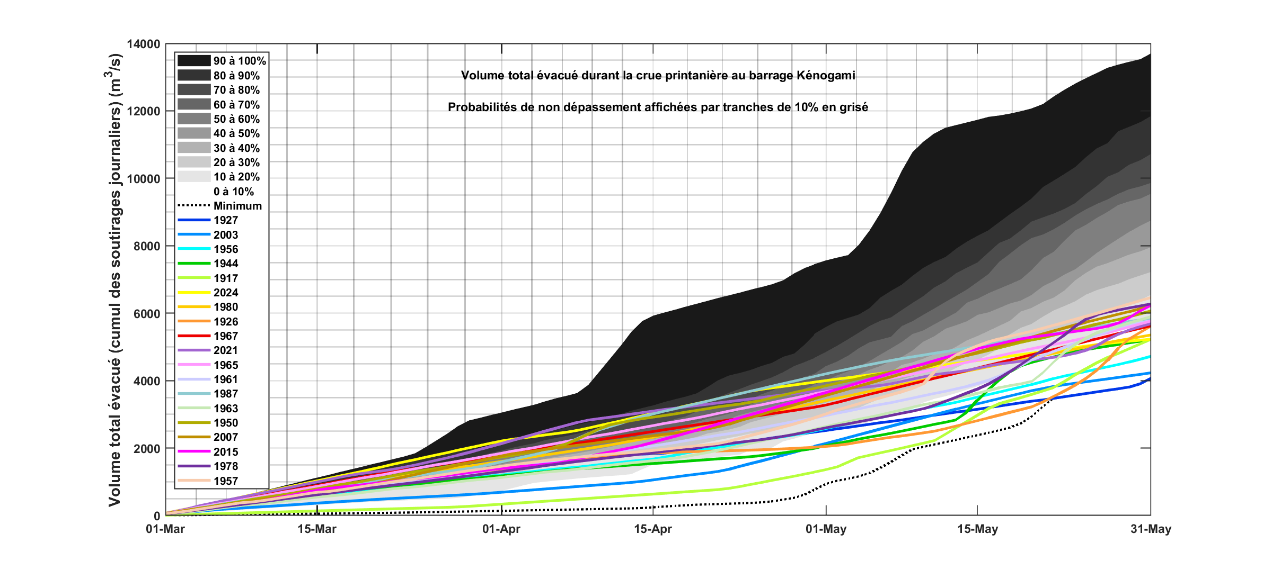
Gestion de la crue 2024
Débits évacués cumulé des apports hydriques du 1er mars au 31 mai
Les 20 plus faibles volumes de débits évacués
Échantillon total de 110 volumes
2024 : 6^{ième} plus faible sur 110 années
Cohérent avec 4^{ième} plus faible volume de crue crue)

Slide 27
Chronologie et gestion de la crue 2024
ESP ou Extended Streamflow Prediction
Outil d’analyse utilisé à la DGB qui permet d’estimer les probabilités d’atteindre le niveau 163,50 m en date du 15 juin
Caractérisation, par bilan hydrique :
du volume de crue au 31 mai 2024
Du volume évacué au 31 mai 2024
27 mai – Lors de la rencontre hebdomadaire avec les producteurs : Exposé de la situation. Minimum historique.
Analyse : +40 cm si passage au Qmin estivaux.
→ Producteurs choisissent de dévier du plan de gestion, se mettent à 10 + 20 = 30 m³/s
1er Mai
Photos du lac publiées sur Facebook …
6 juin
Un gros système météo est prévu !
21 mai
ESP1 = 69% mais 89% si passe aux Qmin estivaux
ESP2 = 61% (seuil 15%) mais 85% si passe aux Qmin estivaux
29 avril
ESP1 = 70%
ESP2 = 93% (seuil 25%)
15 juin
Niveau du réservoir (m)
15 mai
ESP1 = 23%
ESP2 = 88% (seuil 15%)
15 avril
ESP1 = 100%
ESP2 = 100%
25 avril
ESP1 = 94%
ESP2 = 97%
→ Passage aux Qmin selon plan de gestion

Slide 28


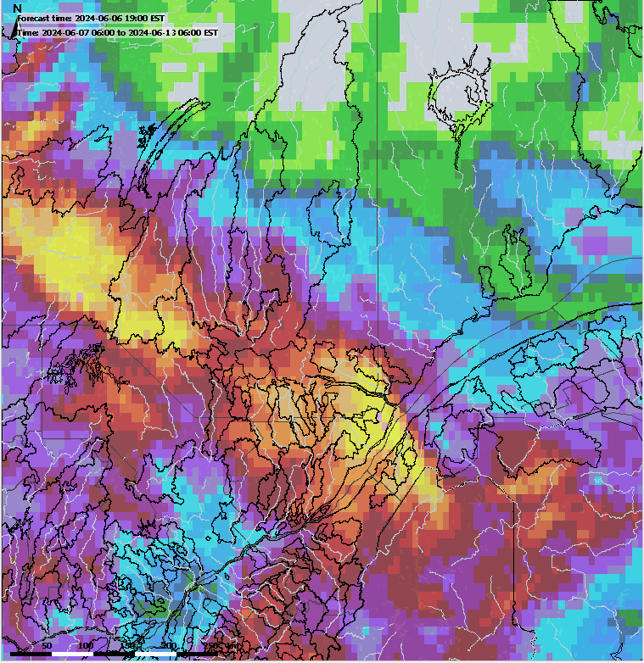
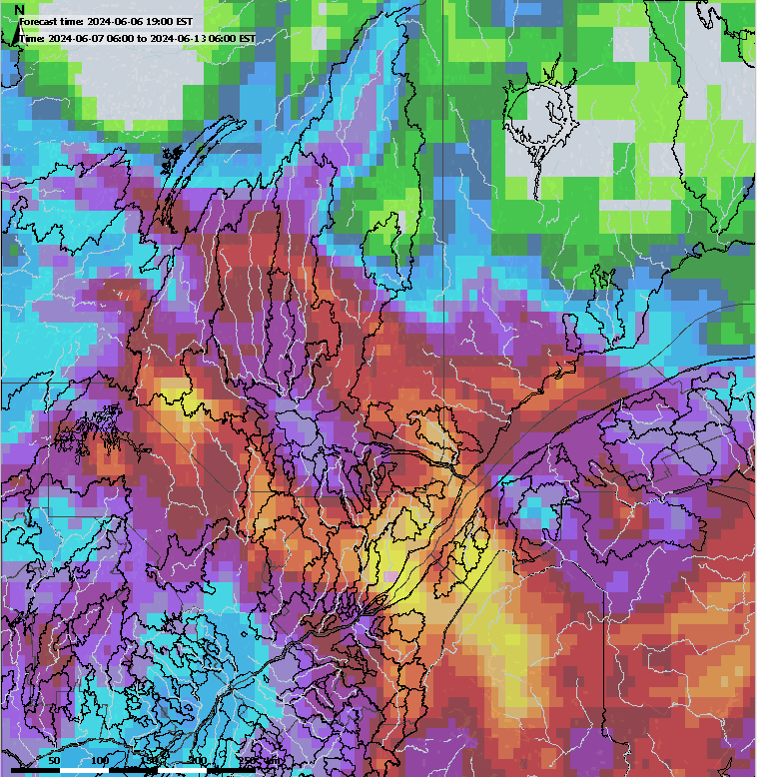
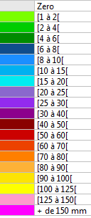
Gestion de la crue 2024 : Prévisions du 7 juin 2024
Cumul de pluie prévu sur du 6 jours, du 7 juin AM au 13 juin AM
Modèle atmosphérique canadien
Modèle atmosphérique américain

Slide 29
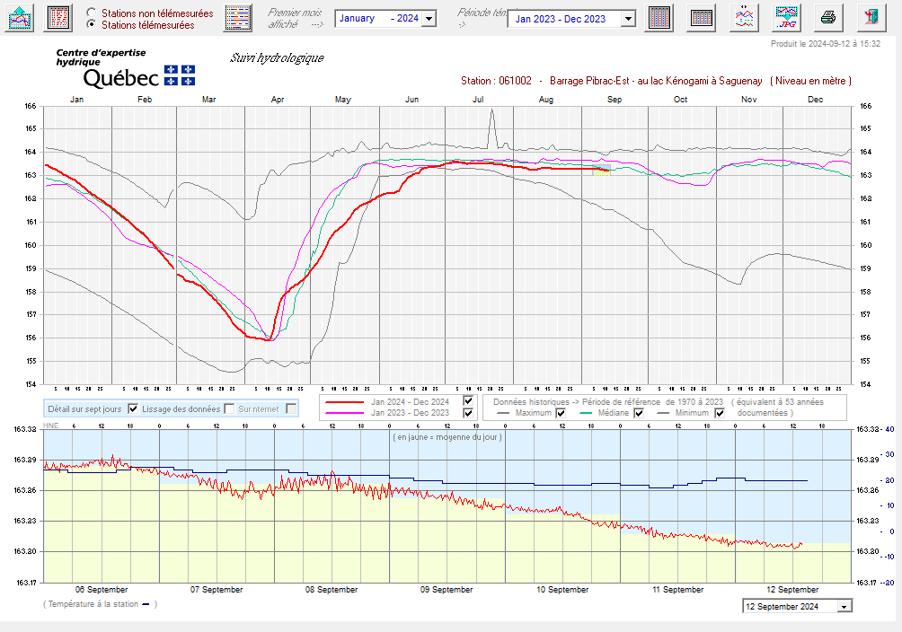
Chronologie et gestion de la crue 2024
15 juin
Système du 6 juin insuffisant pour atteindre la cote de 163,50 m au 15 juin
Atteinte du niveau estival tardif (163,50 m le 30 juin) pour une crue classée 4^{ième} plus faible sur 107 années

Slide 30
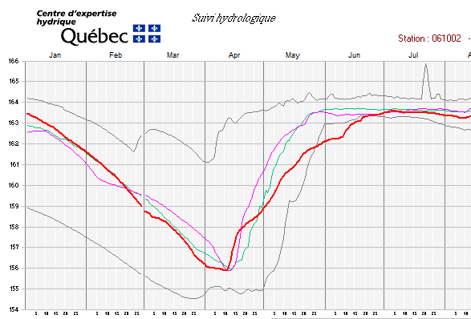
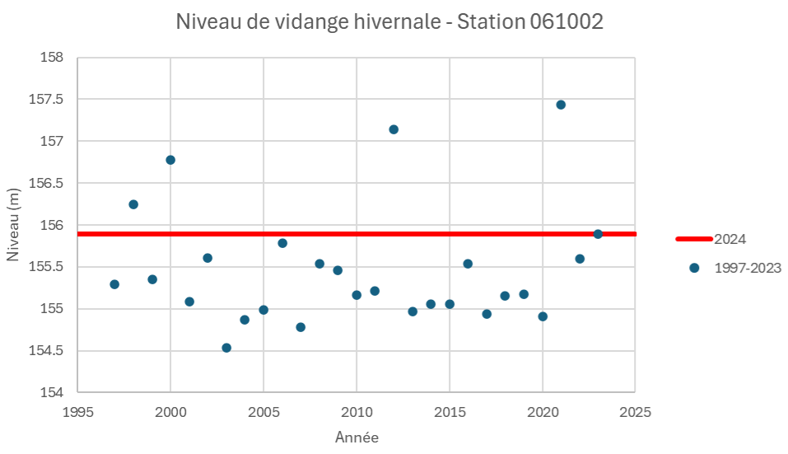
À propos de la vidange 2024
au réservoir Kénogami
Dans les 27 dernières années, le réservoir a été vidangé à une cote plus basse que ce printemps… 22 fois (81% de la période)

Slide 31
Plan
Le bassin versant et le réservoir Kénogami
Principes de gestion du réservoir
Gestion de la crue 2024
L’été 2024
Constats et conclusion

Slide 32
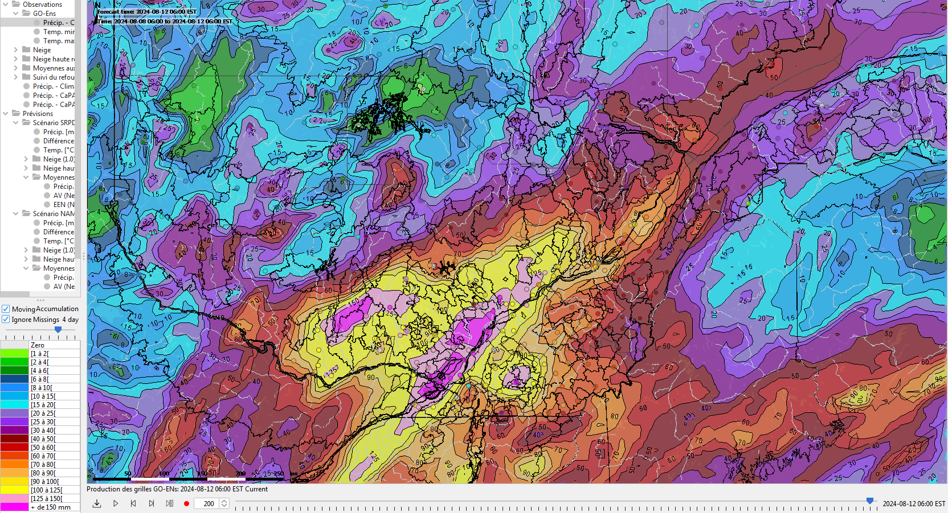
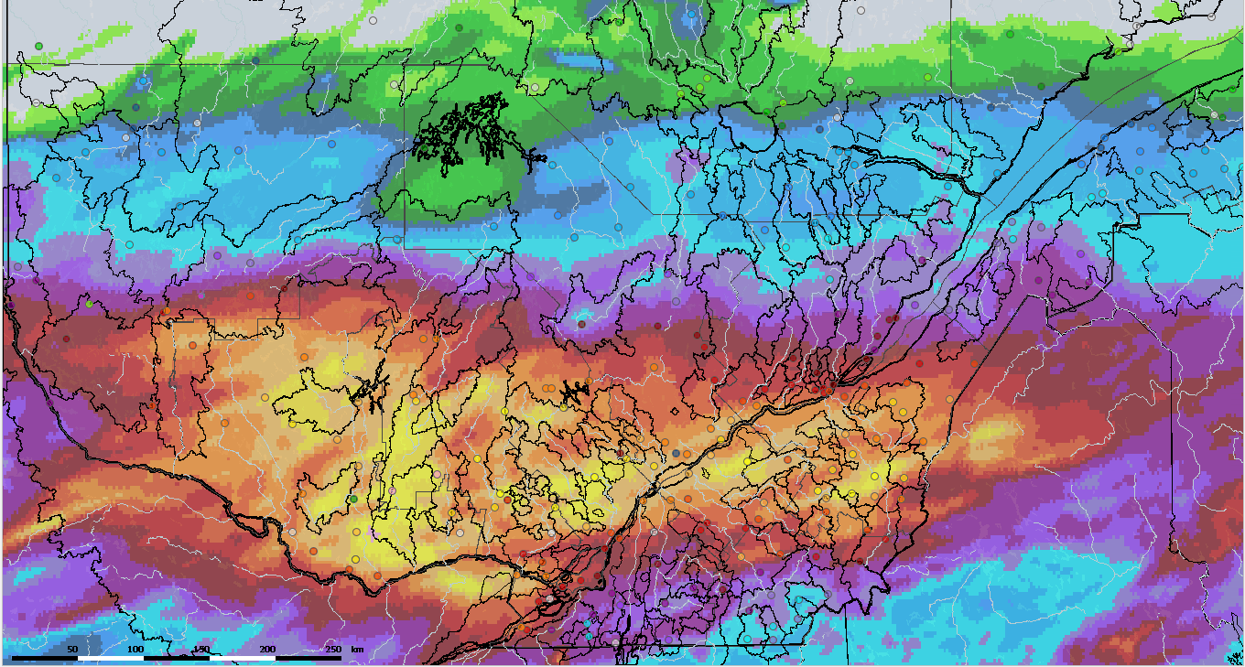
Été très sec au Lac Kénogami
Pendant ce temps ailleurs au Québec…
Tempête Debby, cumul du 8 au 12 août
Fortes pluies, cumul du 23 au 24 juin
Pluies cumulées de 125 mm en 36 h !

Slide 33
Été très sec au Lac Kénogami
Pendant ce temps ailleurs au Québec…
Tempête Debby, cumul du 8 au 12 août
Pluies cumulées de 100 à plus de 150 mm en 24h !

Slide 34
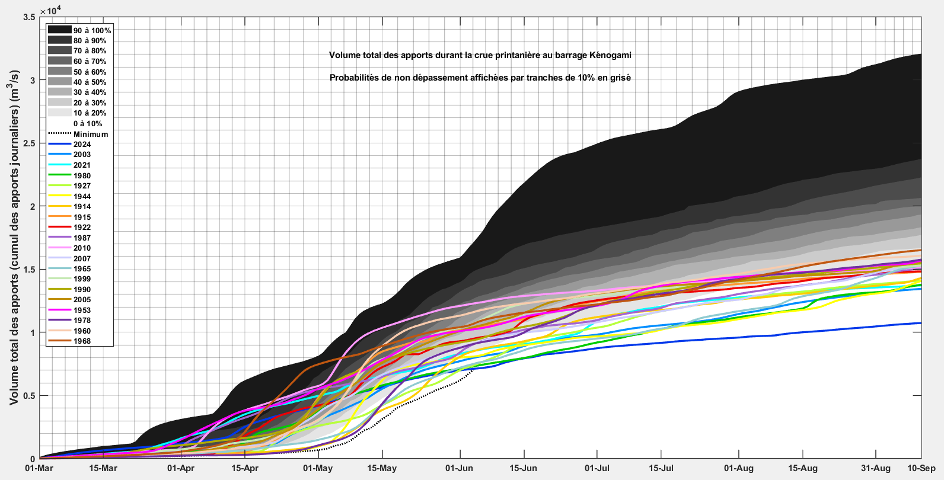
Bilan des derniers 6 mois
Volume cumulé des apports hydriques du 1er mars au 10 septembre
2024 : Plus faible volume d’apports printemps-été en 107 années
Les 20 plus faibles volumes de crue.
Échantillon total de 107 crues printanières
2024 : 4^{ième} plus faible sur 107 années
Pas aussi faible en 68 ans (1956)
Notez l’aplatissement de la courbe
Environ 20% moins d’eau que la deuxième année la plus faible

Slide 35
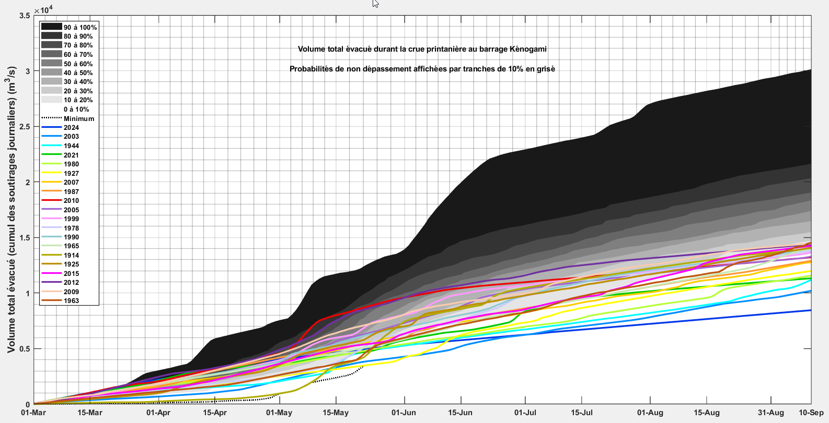
Bilan des derniers 6 mois
Débits évacués cumulé des apports hydriques du 1er mars au 10 septembre
2024 : Plus faible volume évacué printemps-été en 107 années : cohérent avec le plus faible volume d’apports
Les 20 plus faibles volumes de crue.
Échantillon total de 107 crues printanières
2024 : 4^{ième} plus faible sur 107 années
Pas aussi faible en 68 ans (1956)
Notez l’aplatissement de la courbe

Slide 36
Plan
Le bassin versant et le réservoir Kénogami
Principes de gestion du réservoir
Gestion de la crue 2024
L’été 2024
Constats et conclusion

Slide 37
Constat et conclusion
Les usages et besoin en amont et en aval des ouvrages de retenues du réservoir Kénogami ont beaucoup évolués au cours du dernier siècle.
Le volume de crue total au réservoir Kénogami est très variable d’année en année et les risques d’inondation ou de sécheresse sont bien réel.
Le plan de gestion en vigueur depuis 2006 est adapté à la réalité du 21ème siècle et tient compte des besoins des différents utilisateurs de l’eau et permet de maintenir un équilibre entre l’amont et l’aval tant en période de sécheresse que de crue importante.
Pour remédier à la faiblesse de la prévision météorologique sur le moyen terme, le recours à des outils d’aide à la décision statistiques (probabilités d’atteindre un seuil) est de plus en plus mis de l’avant
Le plan de gestion avec ses niveaux cibles n’est en aucun cas une garantie que l’ensemble des utilisateurs verra son usage optimisé peu importe les conditions.

Slide 38
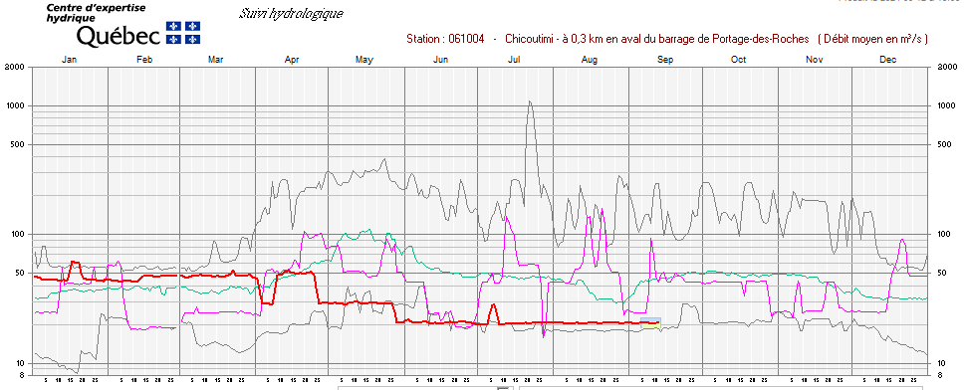
Constat et conclusion
La DGB demeure en tout temps transparente, les décisions de gestion sont toujours disponibles sur le site internet. Les riverains sont conscients que Dame Nature est responsable des conditions extrêmes
Les producteurs hydroélectriques ont agi en bons citoyens corporatifs, en décidant de subir des pertes de revenus pour favoriser le remplissage à la fin du printemps malgré le plan de gestion leur permettant de produire davantage.

Slide 39
Merci de votre attention !

